Slide 1
경기-2022 우리말 가꿈이
한글날 체험키트 꾸러미 아이디어
<11모둠>
2017009016 김현우
2020013590 박민정
2017006653 백태웅
2020084584 서주연
2016009889 오채은
2017008359 이경진

Slide 2

목차
1
한글 주사위
2
한글 달고나
3
한글 초콜릿

Slide 3
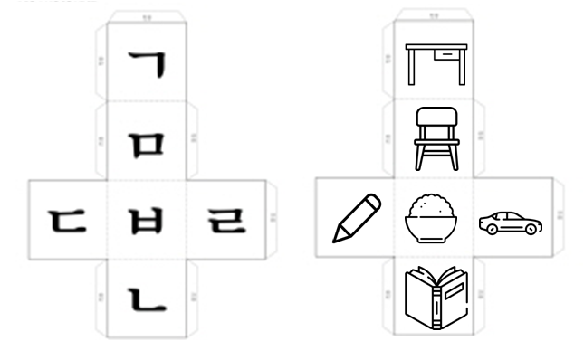
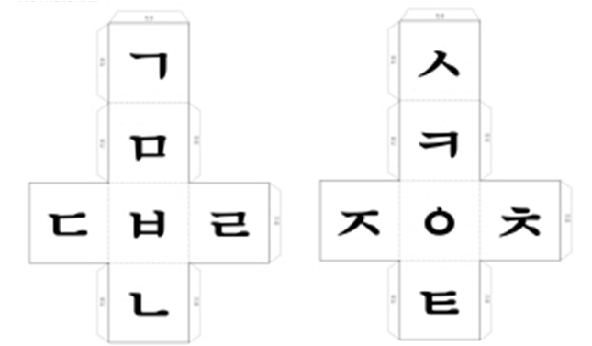
한글 주사위를 이용한 게임 키트
01 한글 주사위
활동1
한글 주사위와 사물 주사위를 이용한 문장 만들기
▶ 예시 : 한글 주사위 : ㅁ 사물 주사위 : 음식(밥)
활동 1
나는 ‘음식(밥)’을 ‘먹는다’
활동2
한글 주사위 2개를 이용한 초성 게임
▶ 예시 : ㄱ, ㅈ이 나왔다고 가정한다.
가지, 개장, 공주, 강조, 굴지, 궁지, 개장
활동 2
사물의 용도에 맞는 연어를 연상하여
언어 구사능력이 상승한다.
기대효과
초성만으로 언어를 연상할 수 있으며, 새로운 단어를 배울 수 있다.

Slide 4
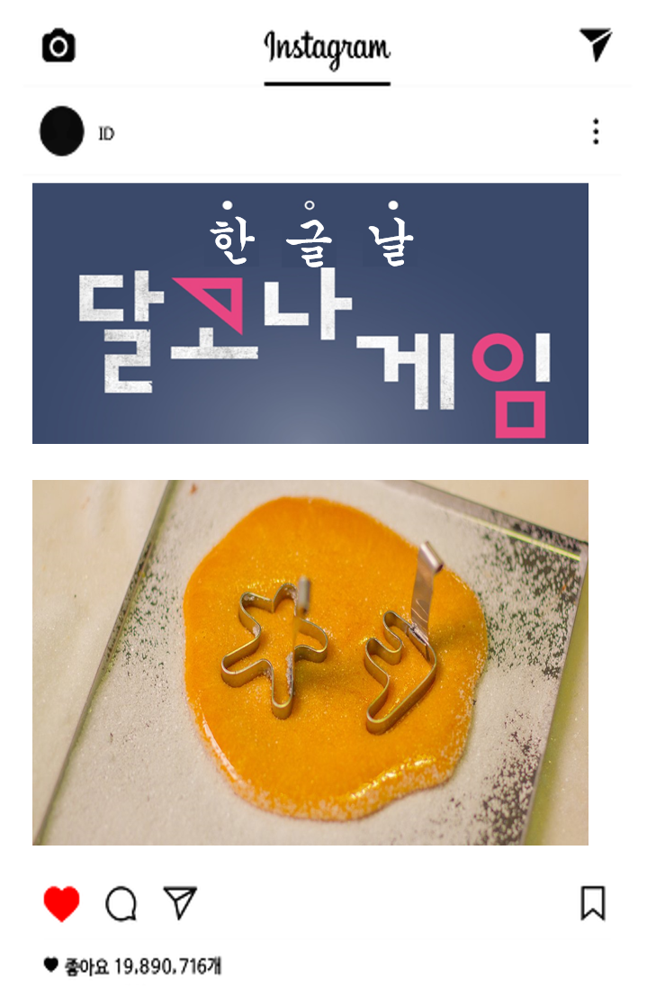
자음과 모음의 달고나를 만들 수 있는 체험키트
02 한글 달고나
활동
아이들에게 자음과 모음의 달고나를 만들 수 있는 체험 키트를 제공한다.
구성
달고나용 국자, 밑판, 누름판, 한글 모양 틀, 끌개, 케이스, 바늘, 식소다
직접 한글 모양의 달고나를 만들며
한글에 대한 친화력을 높일 수 있다.
기대효과
오징어 게임 속 달고나 유행을 이용해 적극적인 참여와 관심을 이끌어 낼 수 있다.
SNS 공유 이벤트와 결합해 바이럴 효과를 기대할 수 있음

Slide 5
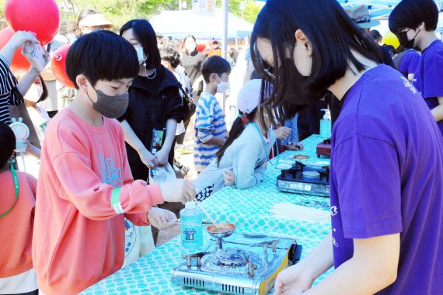
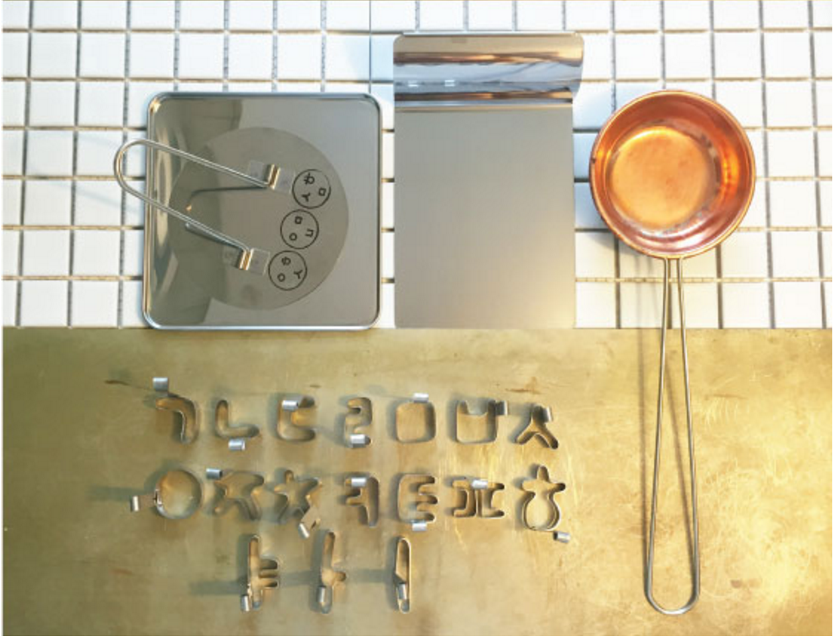
자음과 모음의 달고나를 만들 수 있는 체험키트
02 한글 달고나
현장에서 직접 한글 달고나를 만들 수 있는 체험 부스 설치도 가능
사전에 봉사활동 지원자를 모집해 부스에서 아이들의 체험활동을 보조

Slide 6
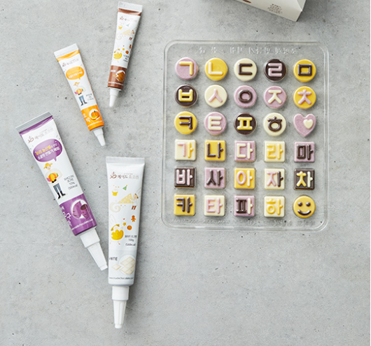
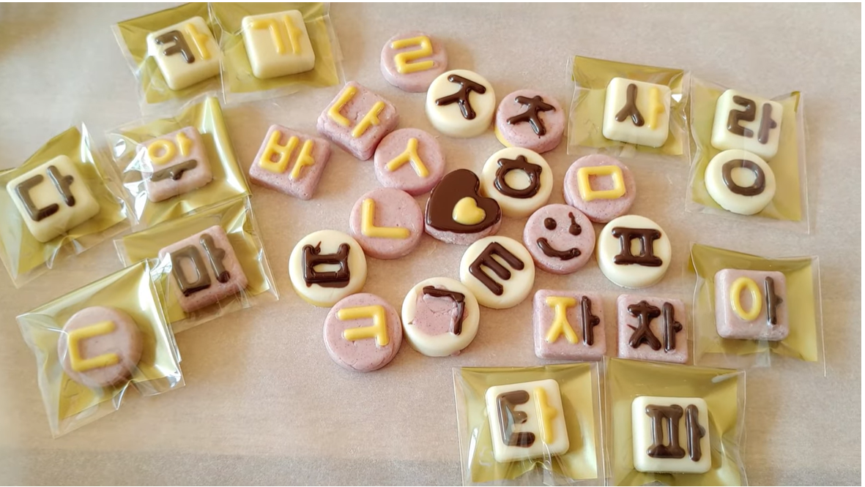
한글 초콜릿 제작 키트
03 한글 초콜릿
활동
아이들에게 한글 모양의 초콜릿을 만들 수 있는 키트를 제공한다.
구성
100g 초코펜2개, 20g 초코펜2개, 한글몰드1개, 포장용기20개
초콜렛 만들기 체험을 통해 재미있게 한글을 배울 수 있다.
기대효과
발렌타인데이와 같은 기념일에 한글이 적힌 초콜렛을 선물할 수 있다.
SNS에 게시하면서 한글의 아름다움을 알릴 수 있는 기회가 된다.

Slide 7
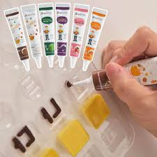
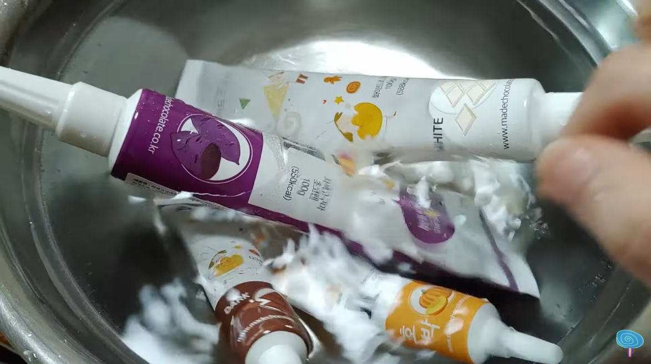
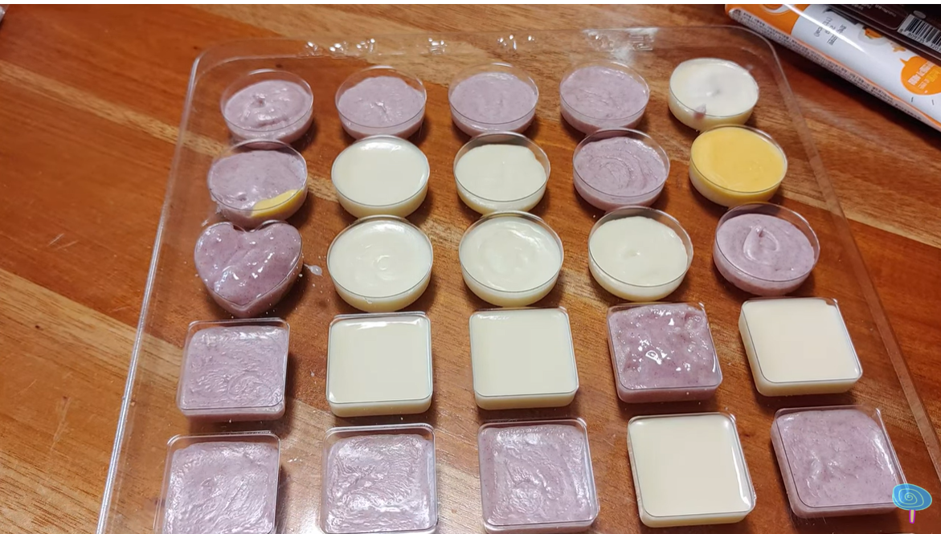
한글 초콜릿 제작 키트
03 한글 초콜릿
1
2
3
초코펜을 따듯한 물에서
5~7분 정도 녹여준다
작은 초코펜으로 글자 부분을 먼저 채운 후 살짝 굳으면 큰 초코펜으로 몰드의 80~90%만 채워준다
냉동고에서 20분 또는 서늘한 곳에서 1시간정도 굳혀준다

Slide 8
출처
Kizflashcard, 한글 배우기 학습지, http://www.kizflashcard.com/contents/hangul.asp?opt=3&sub_opt=h
Flaticon, 무료 아이콘, https://www.flaticon.com/kr/
https://m.blog.naver.com/PostView.naver?isHttpsRedirect=true&blogId=ppppiqqqq&logNo=220455056088
http://ezlife.co.kr/shop/list-40?1=1&sort=it_price&sortodr=asc
https://twitter.com/tumblbug/status/690472349481734145
https://sigan.kr/bbs/board.php?bo_table=cm_free&wr_id=907

Slide 9
경기-2022 우리말 가꿈이
감사합니다

